Slide 1
Sensibilisation
aux commotions
Aperçu de la campagne

Slide 2
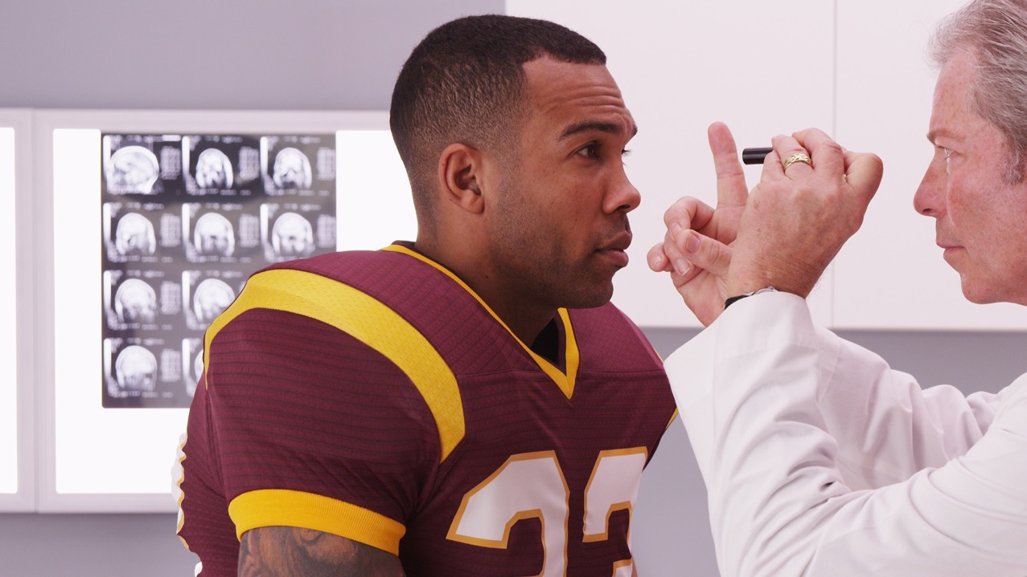
Qu’est-ce qu’une commotion cérébrale? Pourquoi devons-nous les prendre plus au sérieux?

Slide 3
RECONNAÎTRE RETIRER RÉFÉRER RETOURNER

Slide 4
Défi no 1 : Comment changer les attitudes et les actions de la communauté sportive canadienne envers les commotions cérébrales?

Slide 5
Défi no 2 : Comment surmonter l’idée qu’il faut être « fort » et qu’il faut « continuer à tout prix » qui est si profondément ancrée dans la culture sportive au Canada?

Slide 6
Défi no 3 : Comment atteindre un public varié qui comprend des athlètes (de tous les âges, sports et niveaux) ainsi que des parents, entraîneurs, arbitres et partisans?

Slide 7
La solution gagnante : Changer les règles du jeu et rassembler les gens autour d’une détermination nouvelle : le changement.

Slide 9
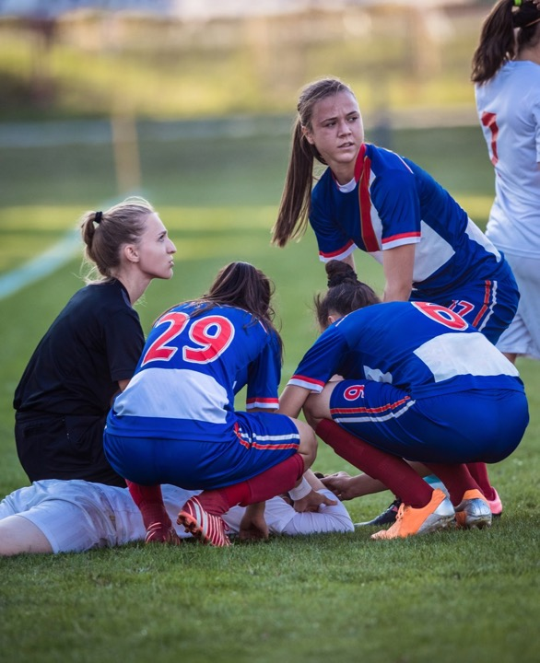
Auditoire primaire :
Les athlètes
Si vous recevez un choc grave à la tête, au visage, au cou ou au corps, il est important d’être prudent et de sortir du jeu jusqu’à avoir été examiné correctement. Vous pourriez avoir une commotion cérébrale ou autre blessure sévère. La meilleure façon de vous aider vous-même ainsi que vos coéquipiers est d’être appuyé pour guérir complètement et retourner au jeu.

Slide 10
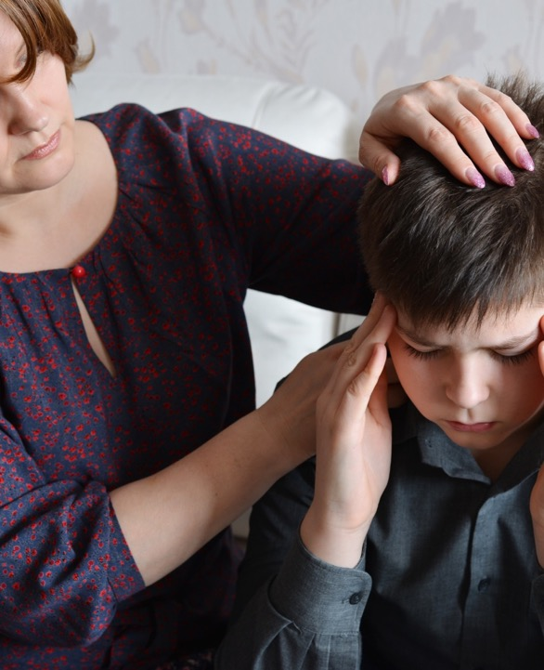
Auditoire primaire :
Les parents/tuteurs
Si votre enfant a reçu un choc grave à la tête, au visage, au cou ou au corps, il est important d’être prudent. Encouragez-le à sortir du jeu jusqu’à avoir été examiné correctement. Il pourrait avoir une commotion cérébrale ou autre blessure sévère.

Slide 11
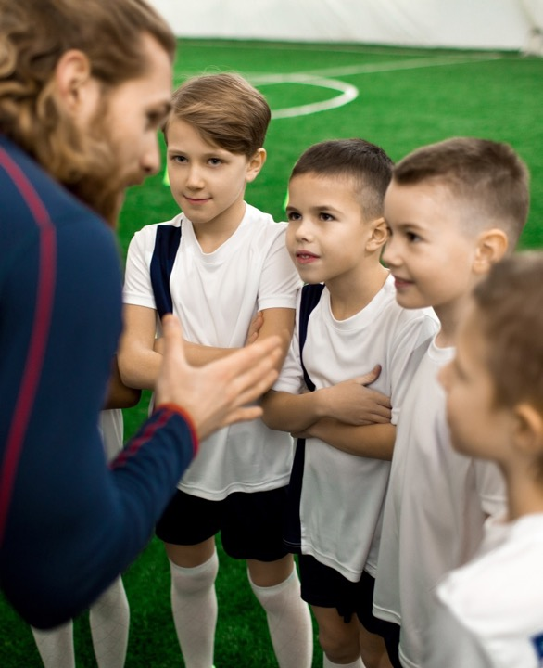
Auditoire primaire :
Les entraîneurs
Si un de vos athlètes a reçu un choc grave à la tête, au visage, au cou ou au corps, il est important d’être prudent. Sortez-le du jeu jusqu’à ce qu’il soit examiné correctement. Il pourrait avoir une commotion cérébrale ou autre blessure sévère. Reconnaître et gérer les commotions cérébrales, comme toute autre blessure, est en partie votre responsabilité.

Slide 12
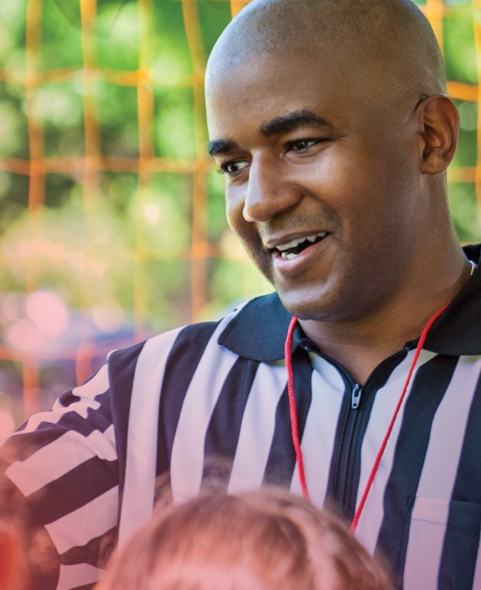
Auditoire primaire :
Les organisations
Les commotions cérébrales sont des blessures sérieuses qui peuvent affecter les participants de tous les sports ou activités physiques. Vous devriez avoir en place des protocoles pour les commotions cérébrales ou des stratégies de retour au jeu afin d’assurer une réponse rapide et efficace lorsqu’un athlète a reçu un choc grave à la tête, au visage, au cou ou au corps.

Slide 13
Aperçu de la boîte à outils de la campagne
Éléments promotionnels co-marquables :
Gabarit PPT avec messages clés
Vidéo de campagne
Annonces publicitaires co-marquables (imprimées et numériques)
Affiches
Éléments pour médias sociaux préétablis
Autres possibilités :
Infographique informatif
Outil de reconnaissance des commotions cérébrales
Fiche d’astuces sur les commotions cérébrales

Slide 14
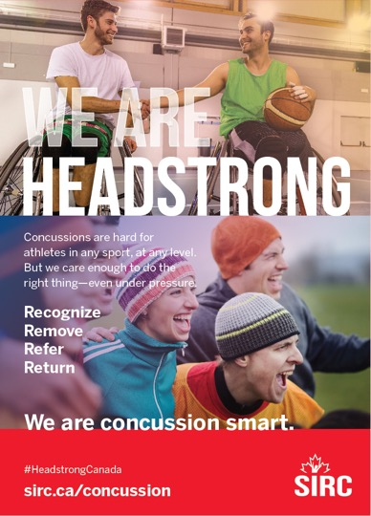
Campagne publicitaire (imprimé, numérique et paiement au clic)

Slide 15
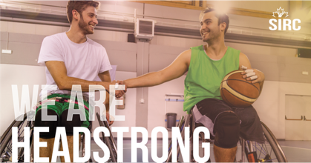
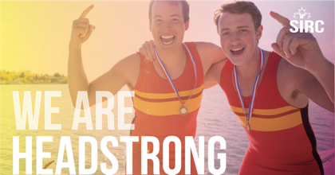
Éléments pour les médias sociaux

Slide 16
Ça commence par vous! Envoyez-nous vos outils et ressources pour les commotions cérébrales. Dites-nous ce dont vous avez besoin pour diffuser l’information.

